Slide 1
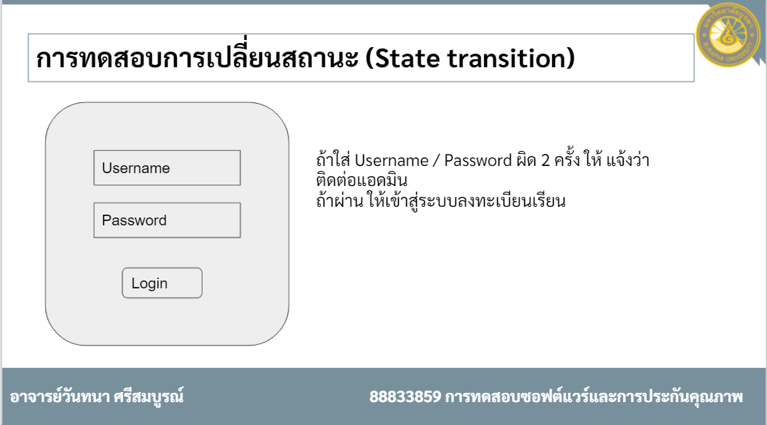
CORECT
INCORECT
เริ่มต้น
กรอกชื่อผู้ใช้
หรือ
รหัสผ่านครั้งที่ 1
กรอกชื่อผู้ชื่อ
หรือ
รหัสผ่านใหม่ครั้งที่ 2
CORECT
CORECT
INCORECT
เข้าสู่ระบบลงทะเบียนเรียน
ติดต่อแอดมิน

